Slide 1
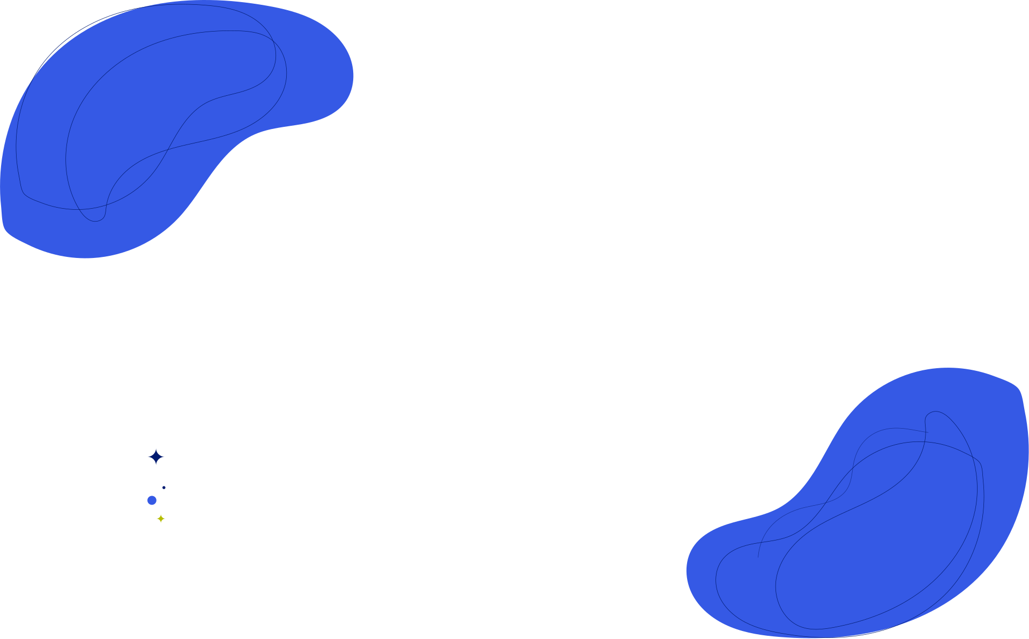


L’effet Ramsauer-Townsend
Physique moderne
Boumiz Abdelaziz
Pré-ing 2
MI-4
BRUYANT Florian
MIKOLAJEWSKI Alex
ATAGAN Axel

Slide 2
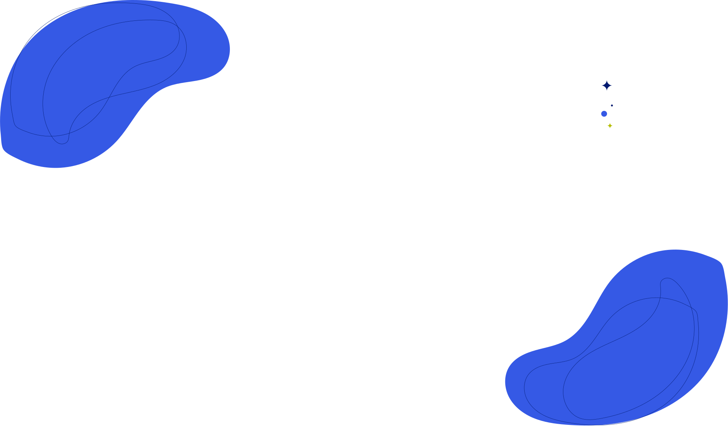

Sommaire
01.- Introduction effet Ramsauer-Townsend
02.- Modélisation du problème
03.- Etude analytique des états stationnaires
04.- Etude dans le cas du paquet d’onde
05.- Comparaison avec les observations expérimentales
Physique moderne - Boumiz Abdelaziz | BRUYANT Florian - Mikolajewski Alex - Atagan Axel | L’effet Ramsauer-Townsend

Slide 3
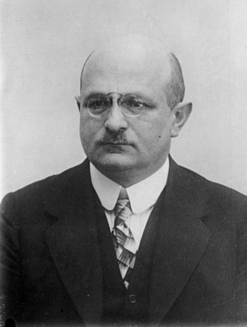
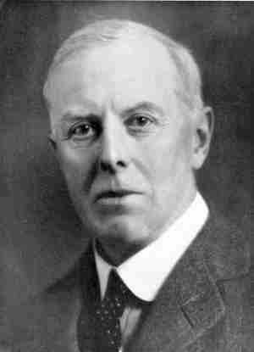
Effet Ramsauer-Townsend
Nommé après:
Carl Ramsauer
John Townsend
Physique moderne - Boumiz Abdelaziz | BRUYANT Florian - Mikolajewski Alex - Atagan Axel | L’effet Ramsauer-Townsend
Notes:
Pour certain niveau d’énergie le niveau de transmission est à 1

Slide 4
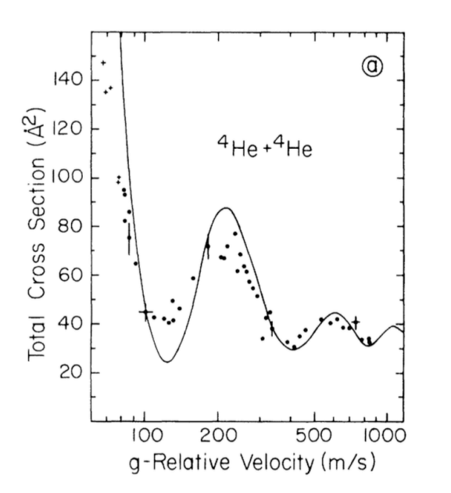
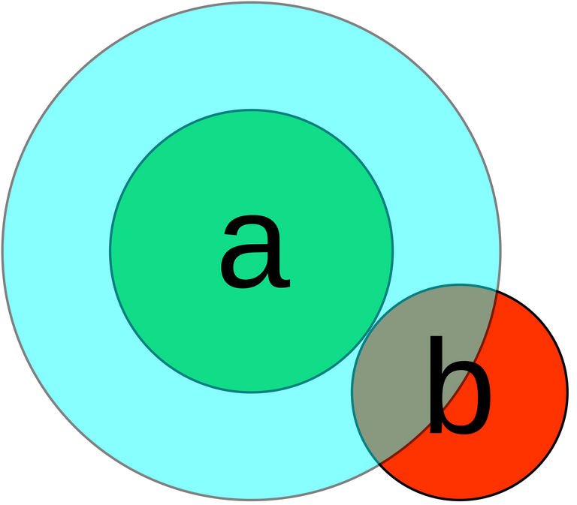
Situation étudiée
Section efficace de diffusion
Physique moderne - Boumiz Abdelaziz | BRUYANT Florian - Mikolajewski Alex - Atagan Axel | L’effet Ramsauer-Townsend

Slide 5
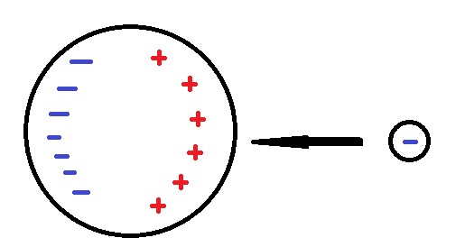
Pourquoi peut-on modéliser cette interaction par un puits de potentiel ?
Neutre éléctriquement (dernière couche de valance remplie)
Gaz noble
Lorsque l’électron s’approche de l’atome, il pousse les charges négatives et attire les charges positives (Dipôle)
Dipôle induit par l’électron
qui l’attire et créer un puit d’énergie potentiel
Physique moderne - Boumiz Abdelaziz | BRUYANT Florian - Mikolajewski Alex - Atagan Axel | L’effet Ramsauer-Townsend

Slide 6
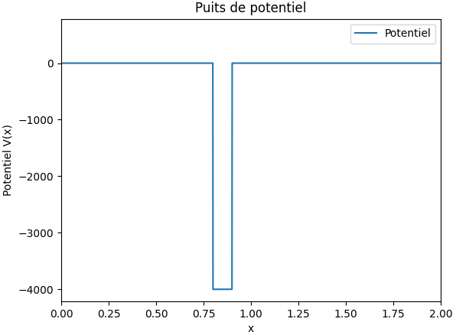
Situation étudiée
Puits de potentiel de profondeur finie -V0
Énergie > 0
1 Dimension
V₀ > 0
V₀ et largeur du puits variable
Physique moderne - Boumiz Abdelaziz | BRUYANT Florian - Mikolajewski Alex - Atagan Axel | L’effet Ramsauer-Townsend

Slide 7
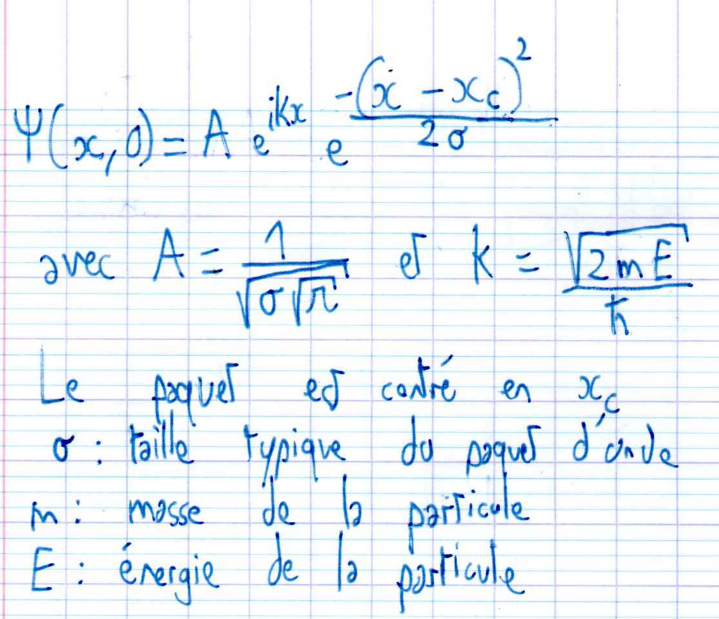
Modélisation d’un paquet d’onde
Physique moderne - Boumiz Abdelaziz | BRUYANT Florian - Mikolajewski Alex - Atagan Axel | L’effet Ramsauer-Townsend

Slide 8
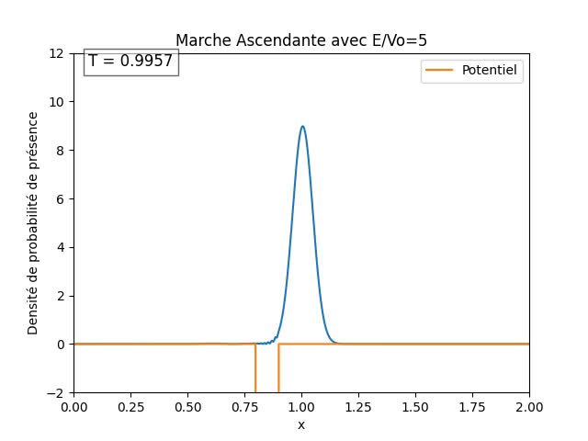
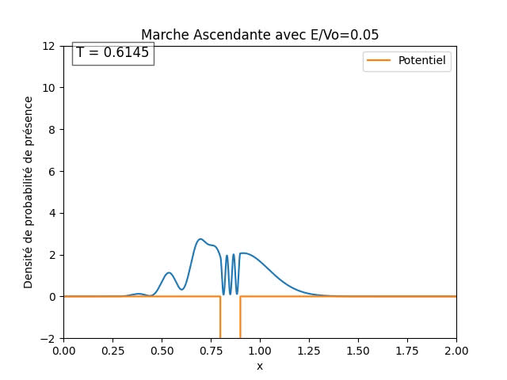
Modélisation d’un paquet d’onde
σ = 0.05
Physique moderne - Boumiz Abdelaziz | BRUYANT Florian - Mikolajewski Alex - Atagan Axel | L’effet Ramsauer-Townsend

Slide 9
Modélisation d’un paquet d’onde
Fonction d’onde
Densité de probabilité
Physique moderne - Boumiz Abdelaziz | BRUYANT Florian - Mikolajewski Alex - Atagan Axel | L’effet Ramsauer-Townsend

Slide 10
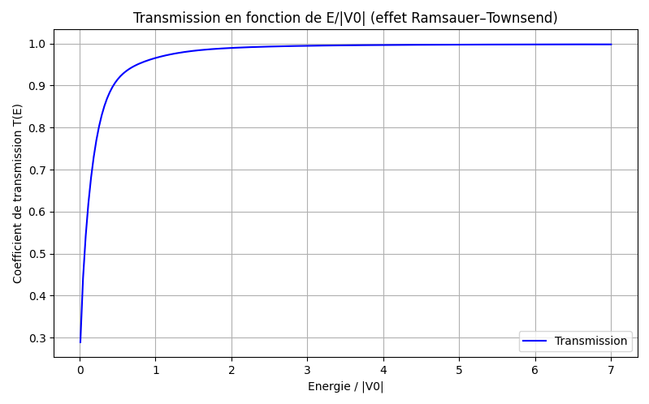
Modélisation d’un paquet d’onde
Convergence lisse vers 1
Physique moderne - Boumiz Abdelaziz | BRUYANT Florian - Mikolajewski Alex - Atagan Axel | L’effet Ramsauer-Townsend

Slide 11
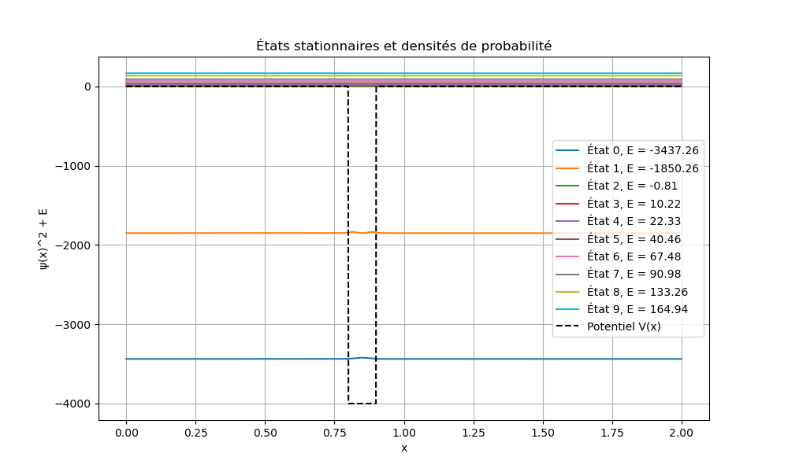
Etats stationnaires
Physique moderne - Boumiz Abdelaziz | BRUYANT Florian - Mikolajewski Alex - Atagan Axel | L’effet Ramsauer-Townsend

Slide 12
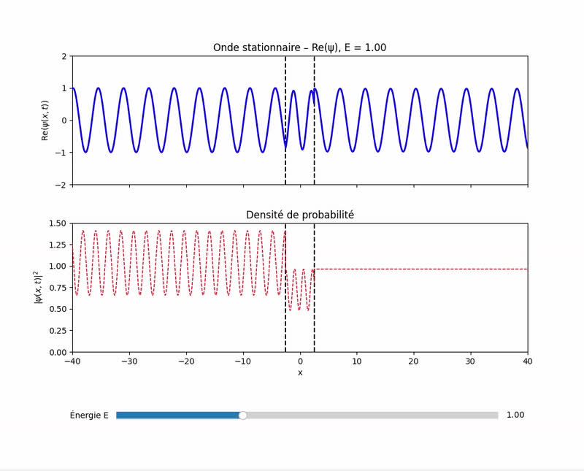
Ondes stationnaires
Pour E = 1
Coefficient de transmission T = 0.9
L’onde incidente oscille
Physique moderne - Boumiz Abdelaziz | BRUYANT Florian - Mikolajewski Alex - Atagan Axel | L’effet Ramsauer-Townsend

Slide 13
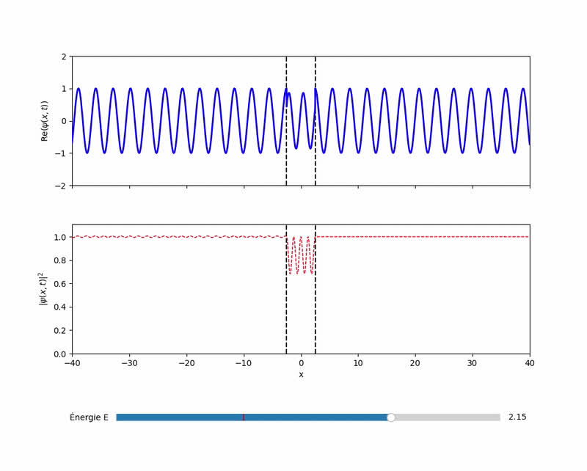
Ondes stationnaires
Pour E = 2.15
Coefficient de transmission T = 1
L’onde incidente n’oscille pas
Physique moderne - Boumiz Abdelaziz | BRUYANT Florian - Mikolajewski Alex - Atagan Axel | L’effet Ramsauer-Townsend

Slide 14
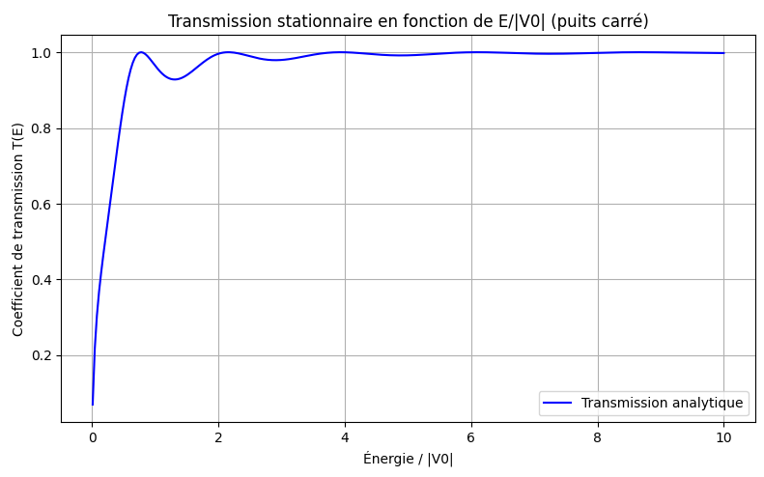
États stationnaires
Oscillation du facteur de transmission lorsqu’il converge vers 1
Effet Ramsauer-Townsend
Physique moderne - Boumiz Abdelaziz | BRUYANT Florian - Mikolajewski Alex - Atagan Axel | L’effet Ramsauer-Townsend

Slide 15
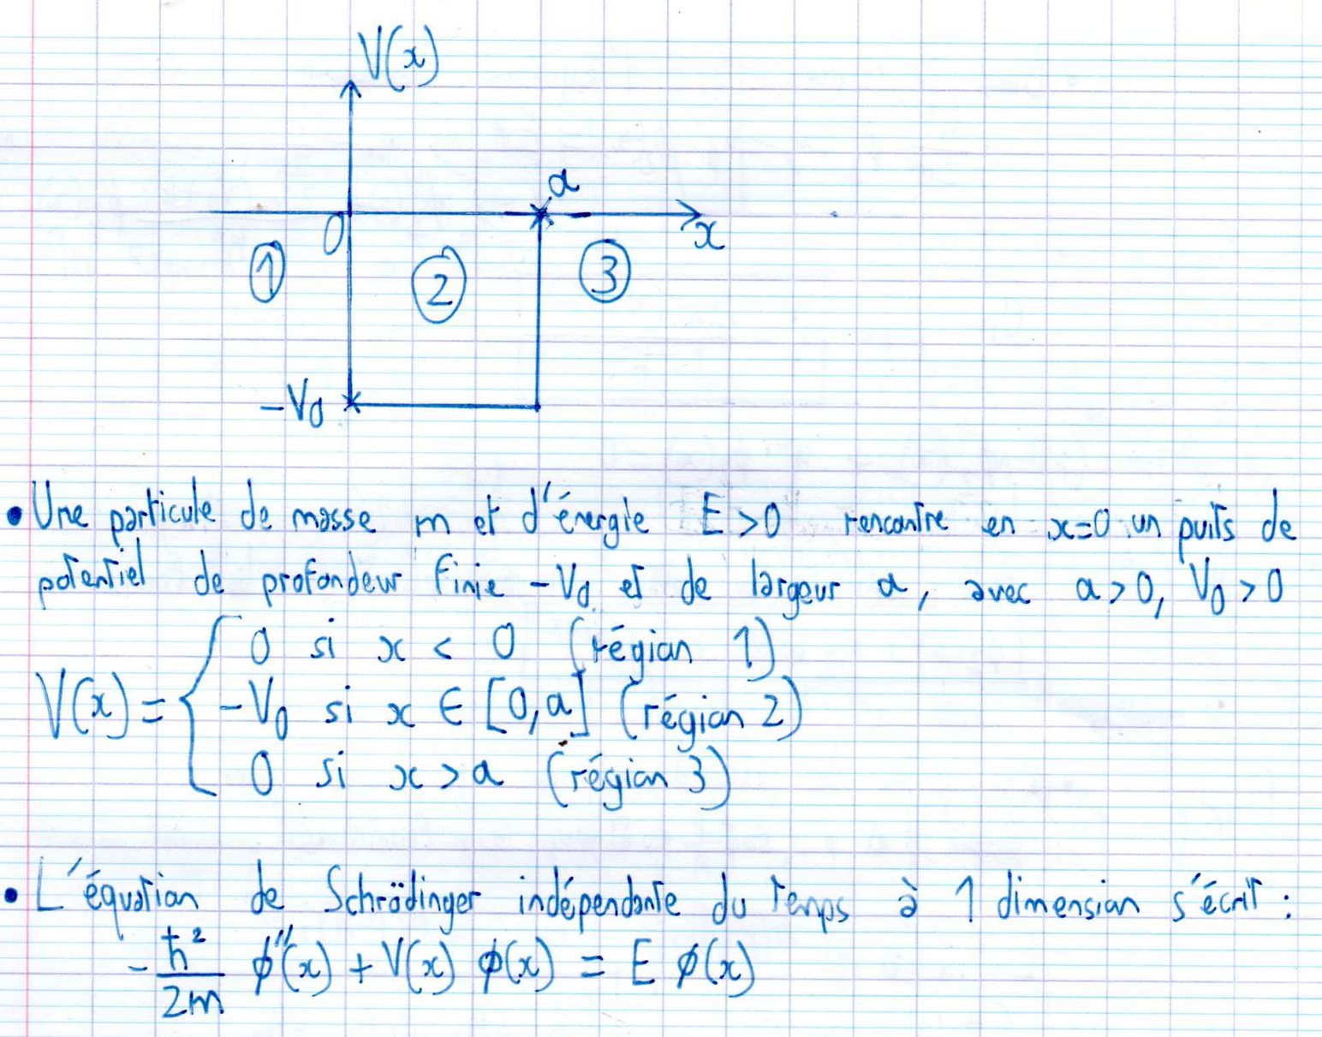
Étude analytique

Slide 16
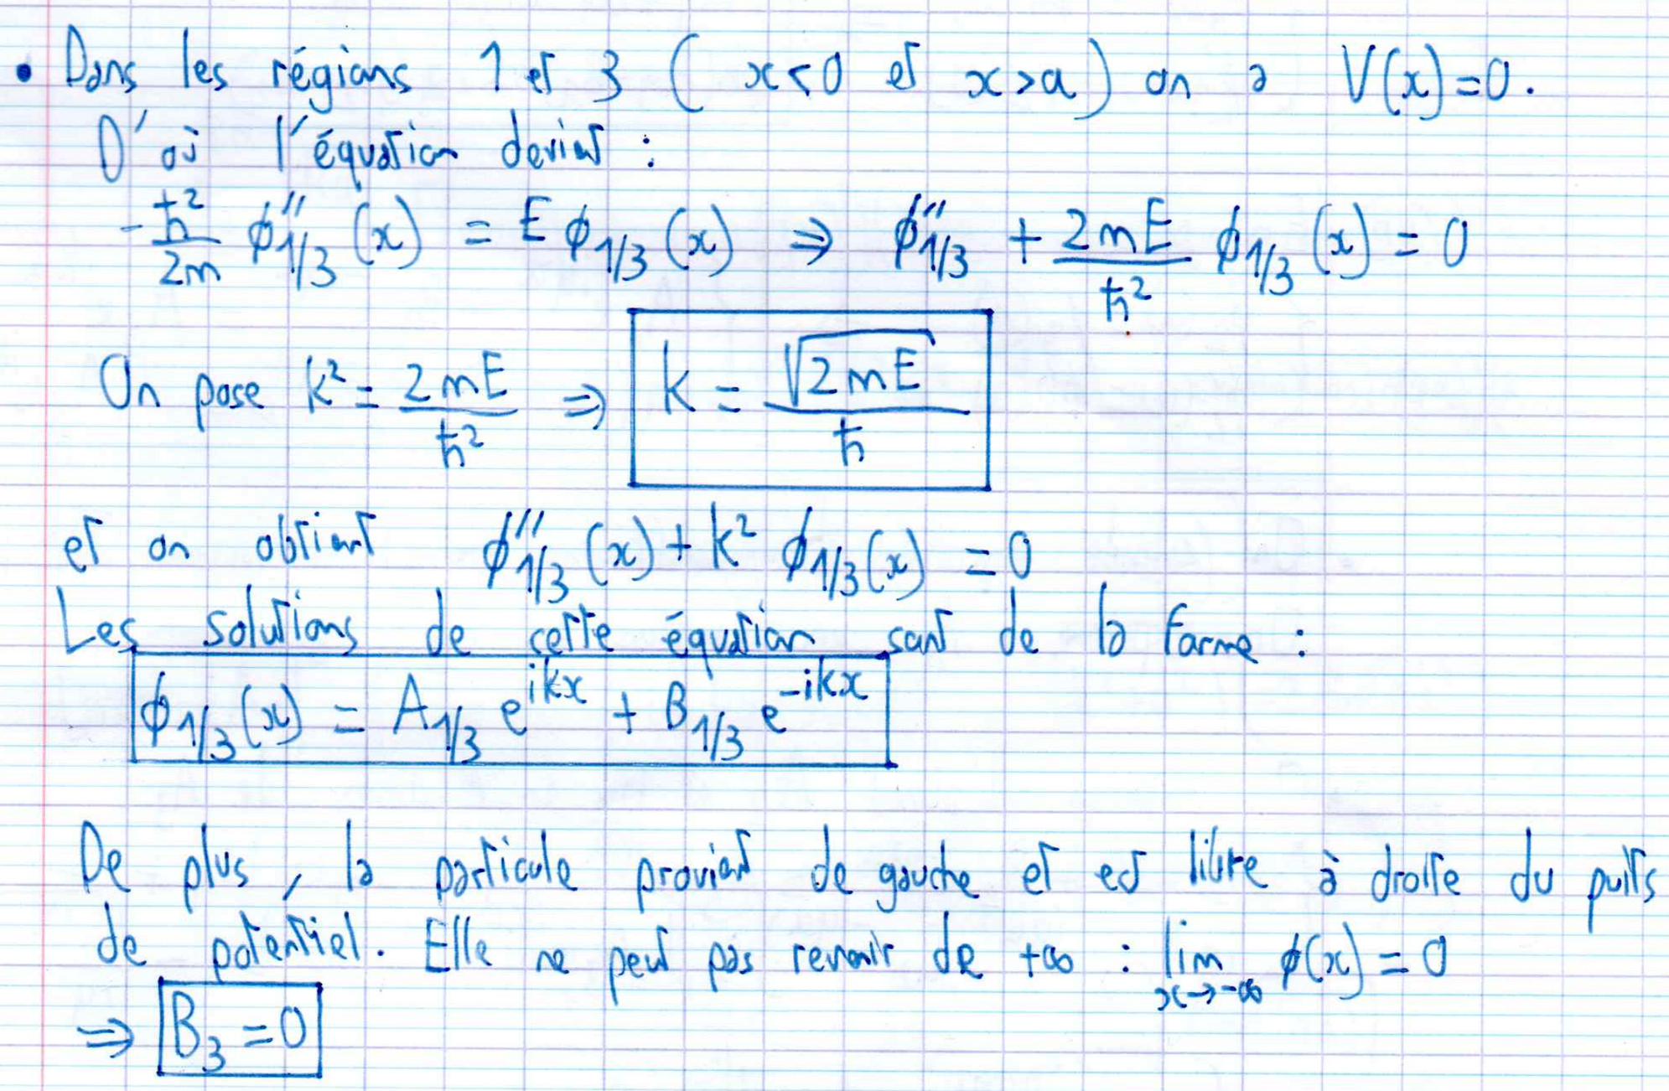


Slide 17

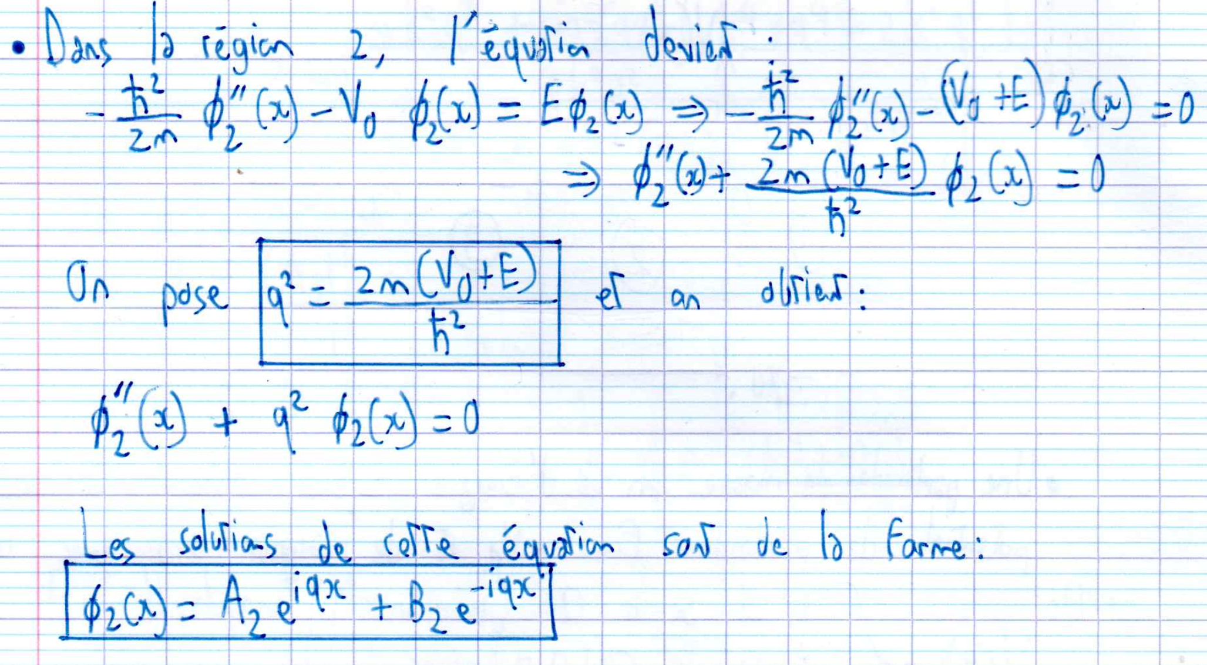

Slide 18

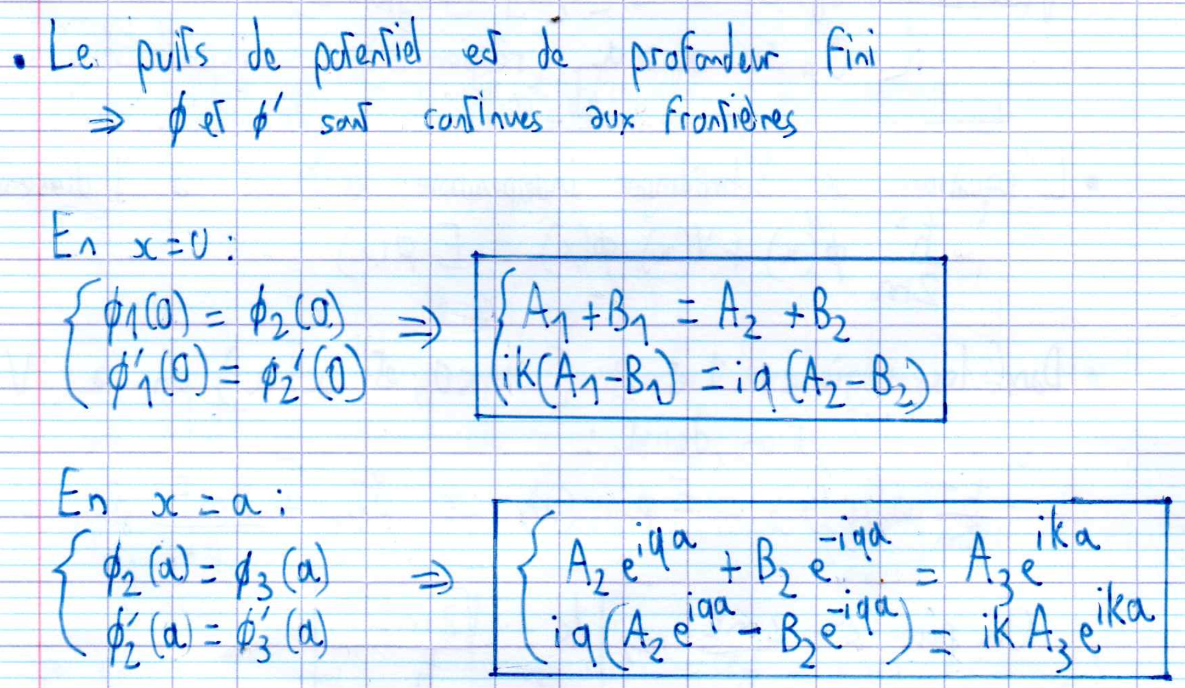

Slide 19
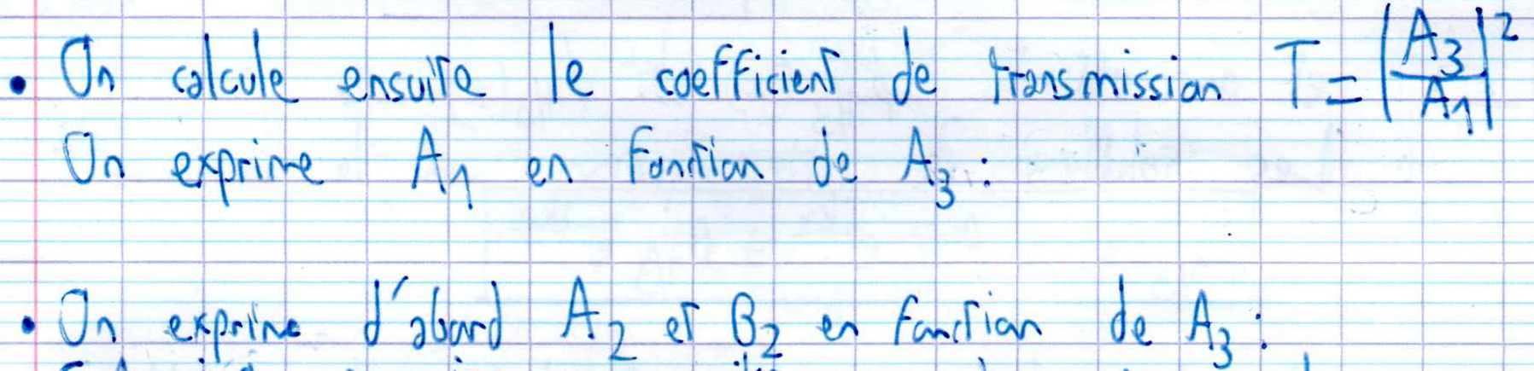
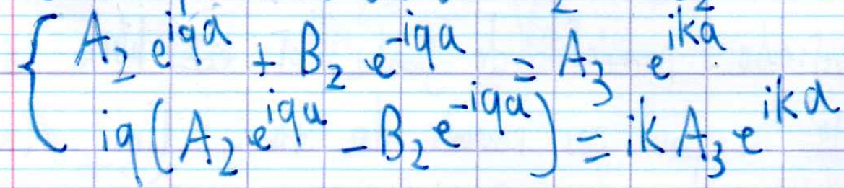
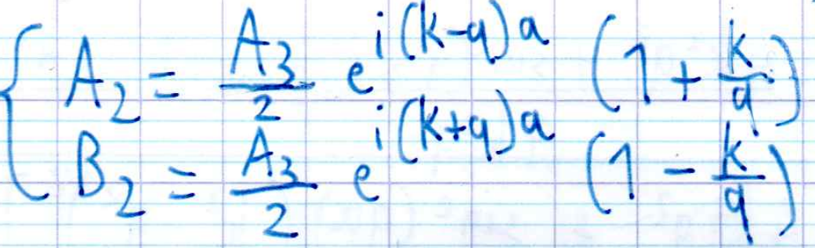

Slide 20
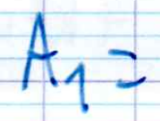
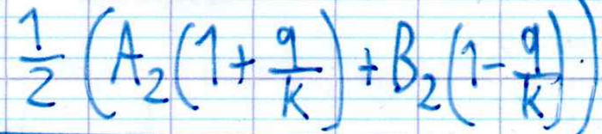
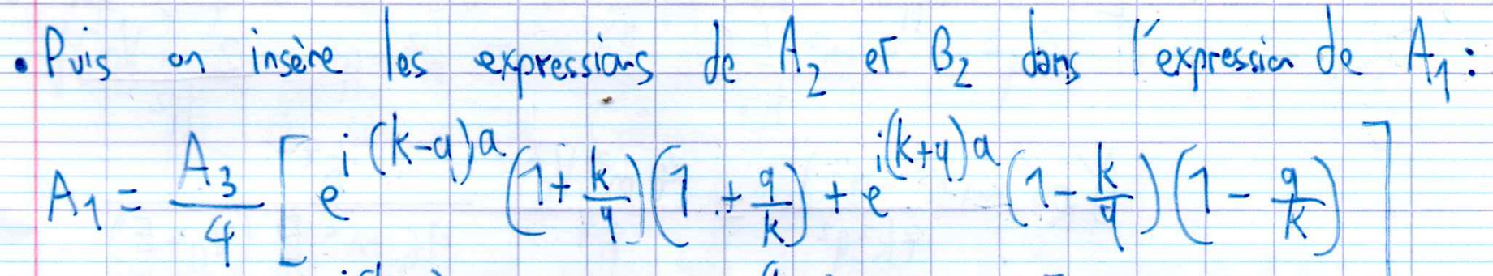
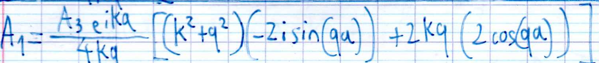
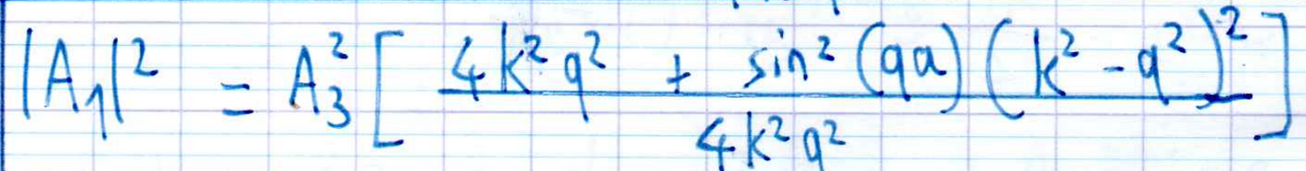
...

Slide 21
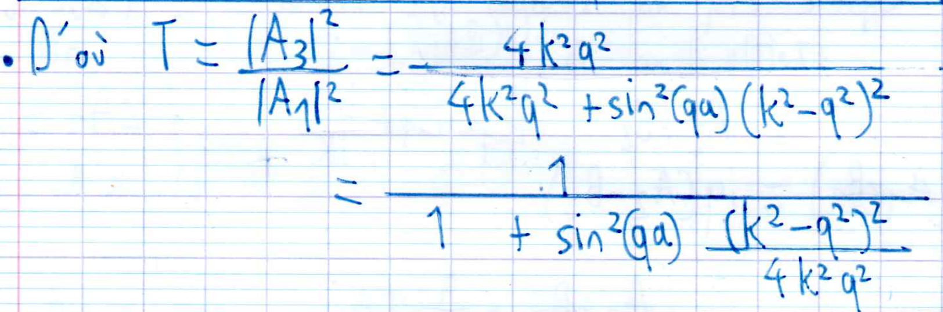
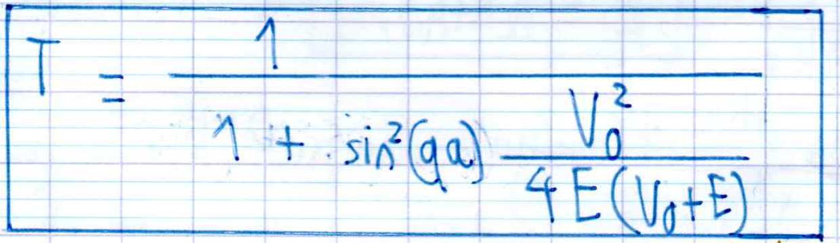
...

Slide 22
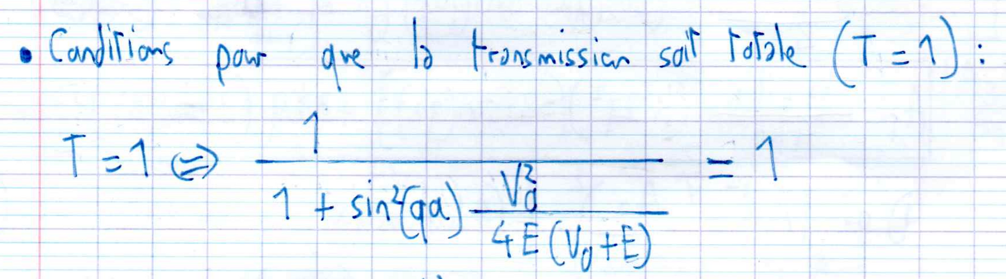
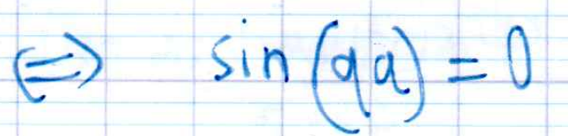
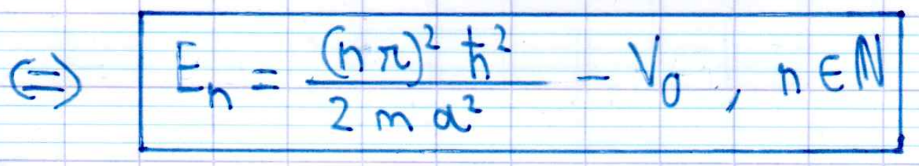
...
...

Slide 23
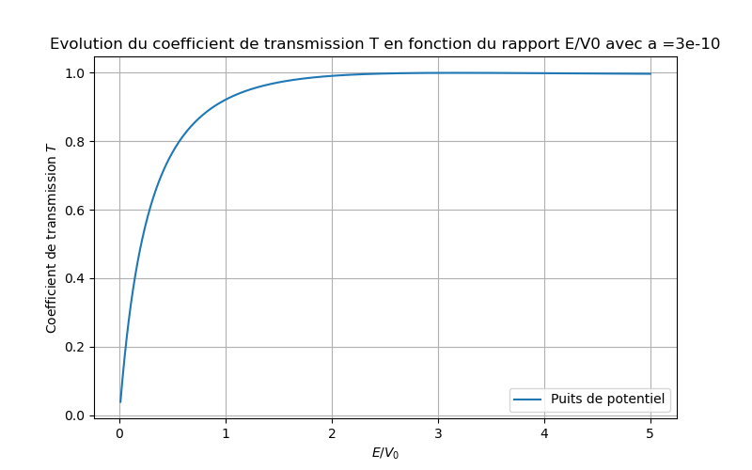
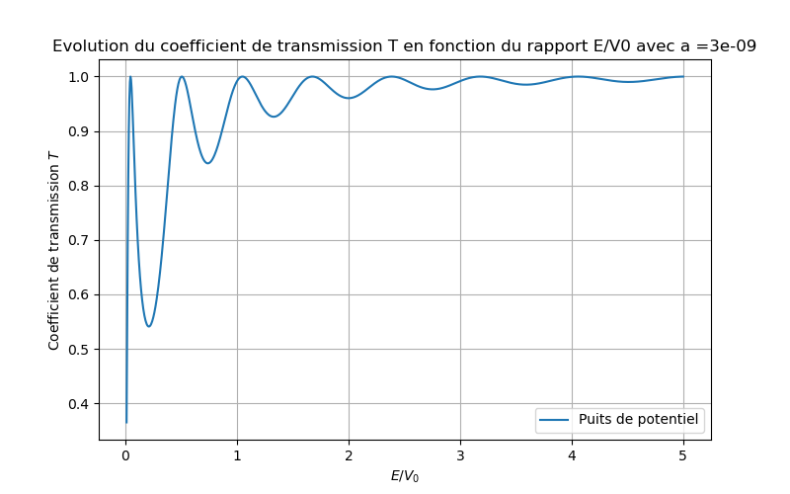
États stationnaires
On modifie la largeur du puits

Slide 24
Problème
Pourquoi n’observe t’on pas l’effet Ramsauer-Townsend pour un paquet d’onde avec σ = 0.05 ?
Physique moderne - Boumiz Abdelaziz | BRUYANT Florian - Mikolajewski Alex - Atagan Axel | L’effet Ramsauer-Townsend

Slide 25
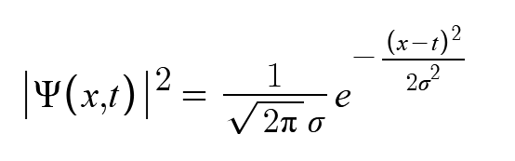
Modélisation avec un paquet d’onde
Densité de probablité d’un paquet d’onde

Slide 26
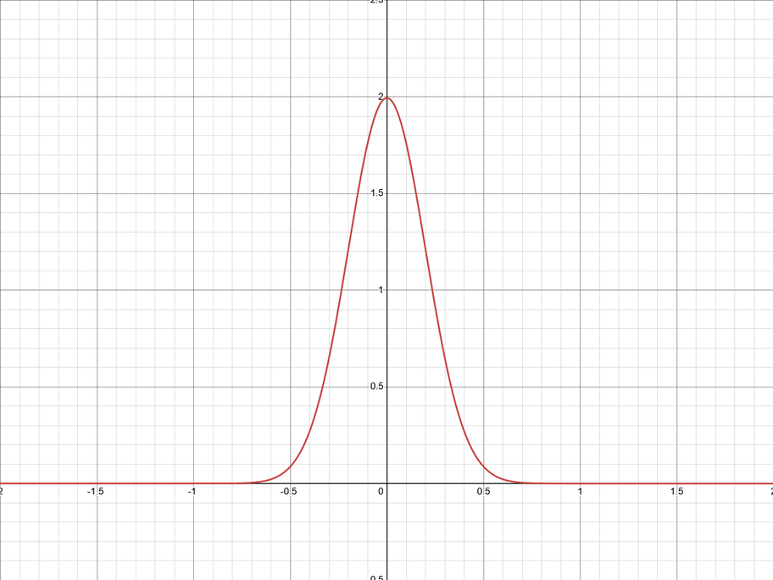
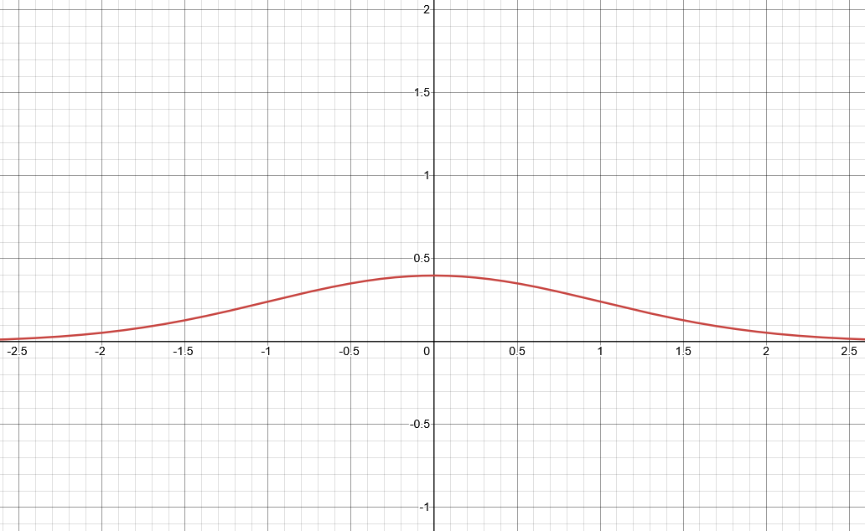
Problème avec la modélisation
σ = 0.2
σ = 1

Slide 27
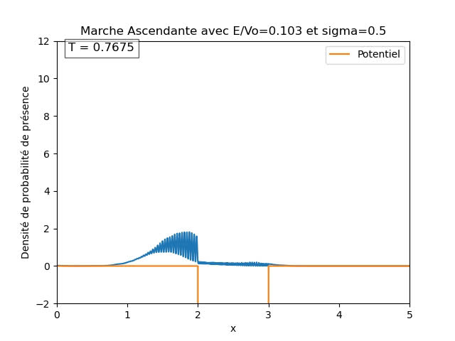
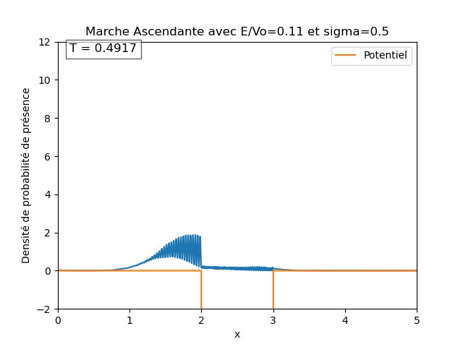
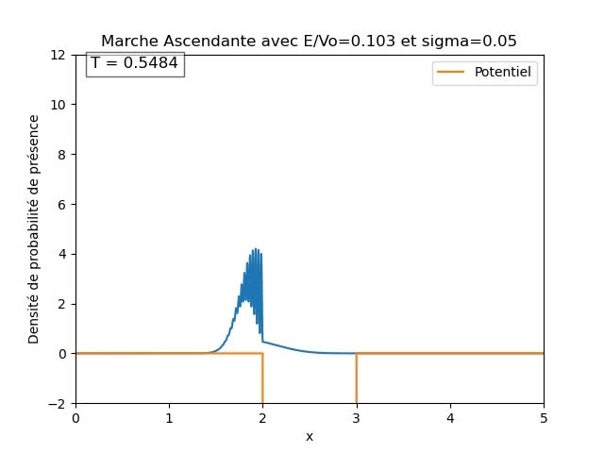
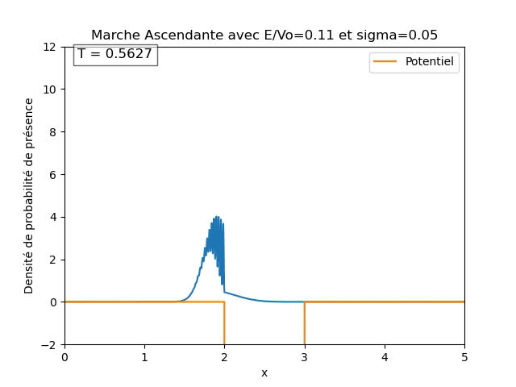
Importance de σ

Slide 28
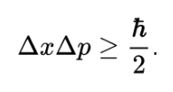
Importance de σ
Principe d’incertitude de Heisenberg
σ grand => on ne connait pas précisement sa position mais précisement sa quantité de mouvement et son énérgie
Le paquet d’onde se comporte comme une onde stationnaire pour σ grand

Slide 29
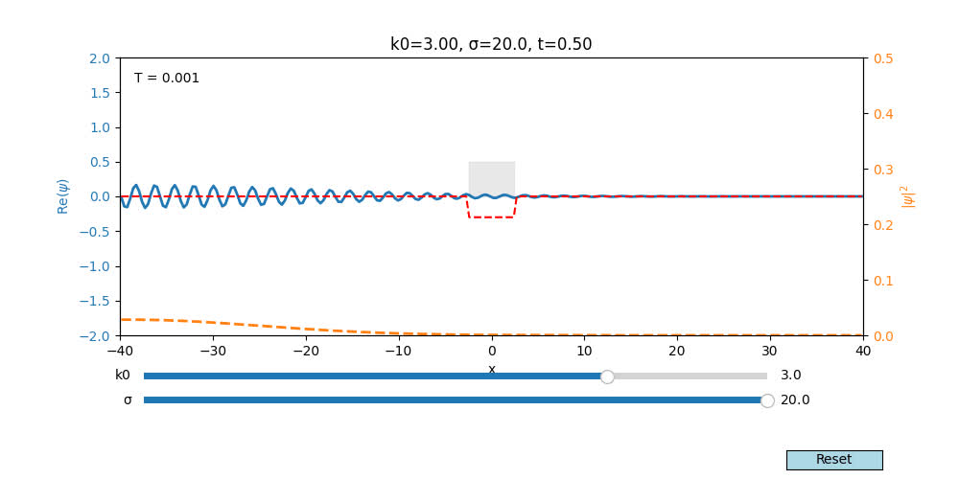
Importance de σ
Paquet d’onde avec σ = 20
Le paquet d’onde a une énérgie bien définie
Il peut entrer en résonance avec la géométrie du puit pour certains niveaux d’énérgies
Pas de réfléxion, même pour des niveaux d’énergie bas

Slide 30
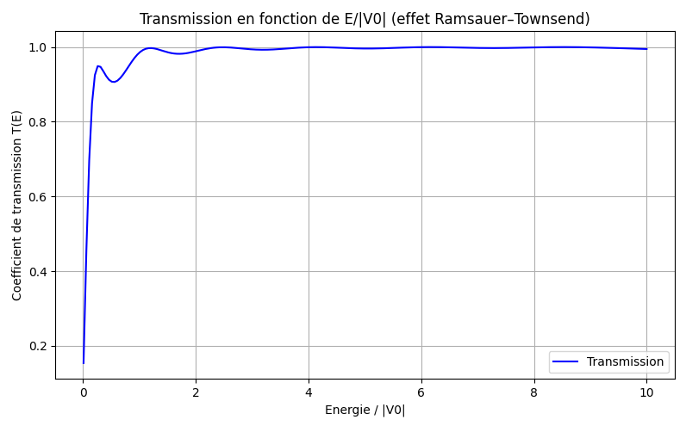
Importance de σ
Graphique du paquet d’onde pour σ grand
Oscillation lors de la convergence vers 1
Effet Ramsauer-Townsend

Slide 31
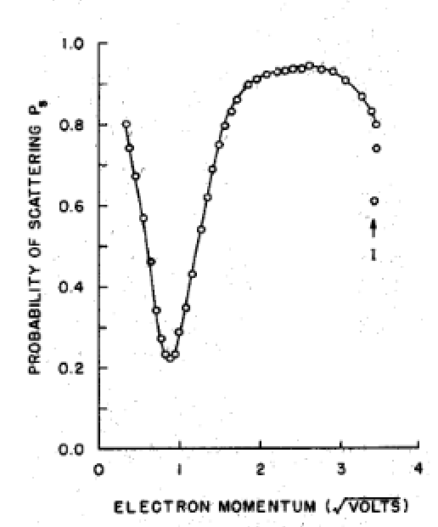
Comparaison des prédictions avec les mesures expérimentales
Mesures expérimentales
Prédictions
Physique moderne - Boumiz Abdelaziz | BRUYANT Florian - Mikolajewski Alex - Atagan Axel | L’effet Ramsauer-Townsend

Slide 32
Conclusion
L’effet Ramsauer-Townsend est causé par la résonance de l’onde de l’électron dans un puits de potentiel créé par le dipôle pour un niveau d’énergie bien définie

Slide 33
Conclusion
Pertinence du modèle du puits de potentiel
Permet d’observer l’effet Ramsauer–Townsend
Modélise les pics de transmission
Réflexion, transmission, interférence, résonance
Limites du modèle expérimental
Potentiel 1D et non en 3D
Puits rectangulaire ce qui n’est pas le cas dans la réalité
Physique moderne - Boumiz Abdelaziz | BRUYANT Florian - Mikolajewski Alex - Atagan Axel | L’effet Ramsauer-Townsend

